Slide 1
Les SFC, qu’est-ce que c’est?
= Compétences professionnelles non techniques
Contributionnelles : organisation - participation
Sociales : sociabilité – communication – travail d’équipe
Méthodologiques : adaptabilité – autonomie – planification – analyse
(Modèle de Bunk)
Syn: Compétences transversales
«Il revient à la formation professionnelle, entre autres, d’organiser la mobilisation de ces compétences et de les rendre opérationnelles, sans pour autant qu’elles ne deviennent des éléments de contrôle social et de sélection sociale des travailleurs.» Conseil de l’Education et de la Formation - 2008

Slide 2
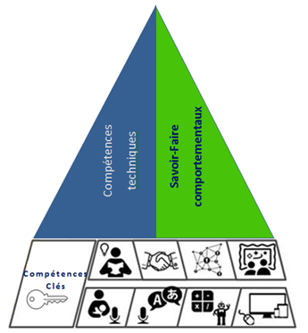
Emploi durable

